Slide 1
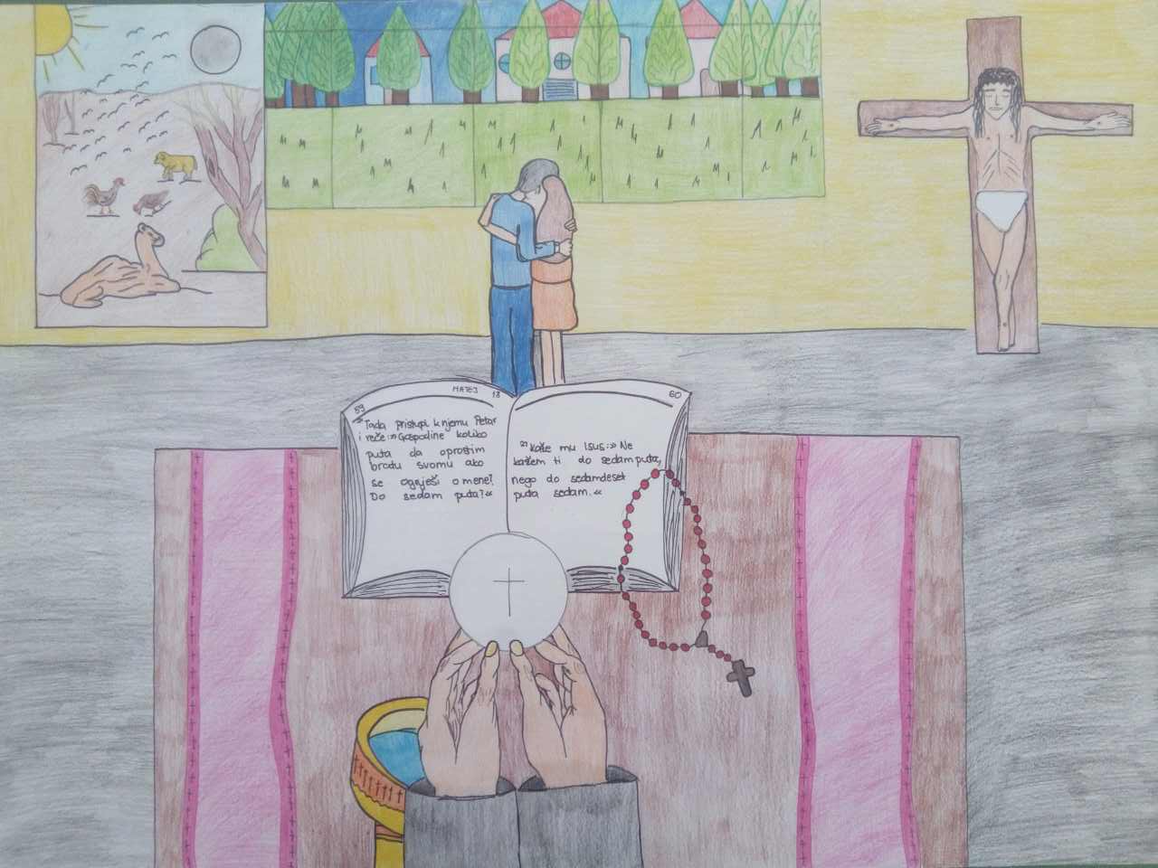
Karmen Spahić
1.s1
U potrazi za Kristom. Iskustva srednjoškolaca.

Slide 2
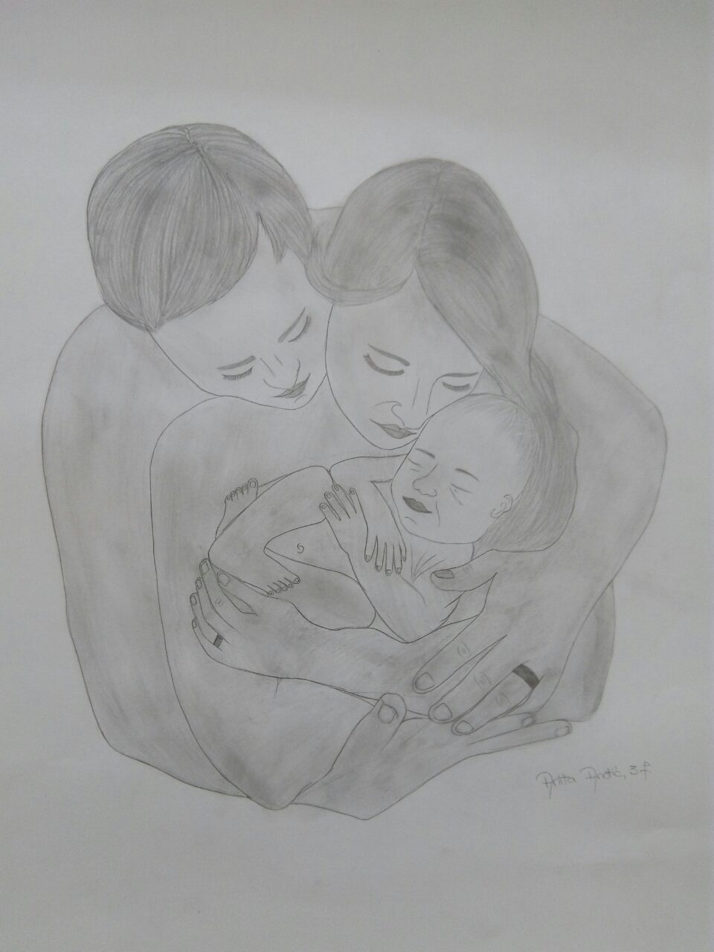
Anita Anđić 3.f
“Jer ti si moje stvorio bubrege, satkao me u krilu majčinu.” Ps 139,13

Slide 3
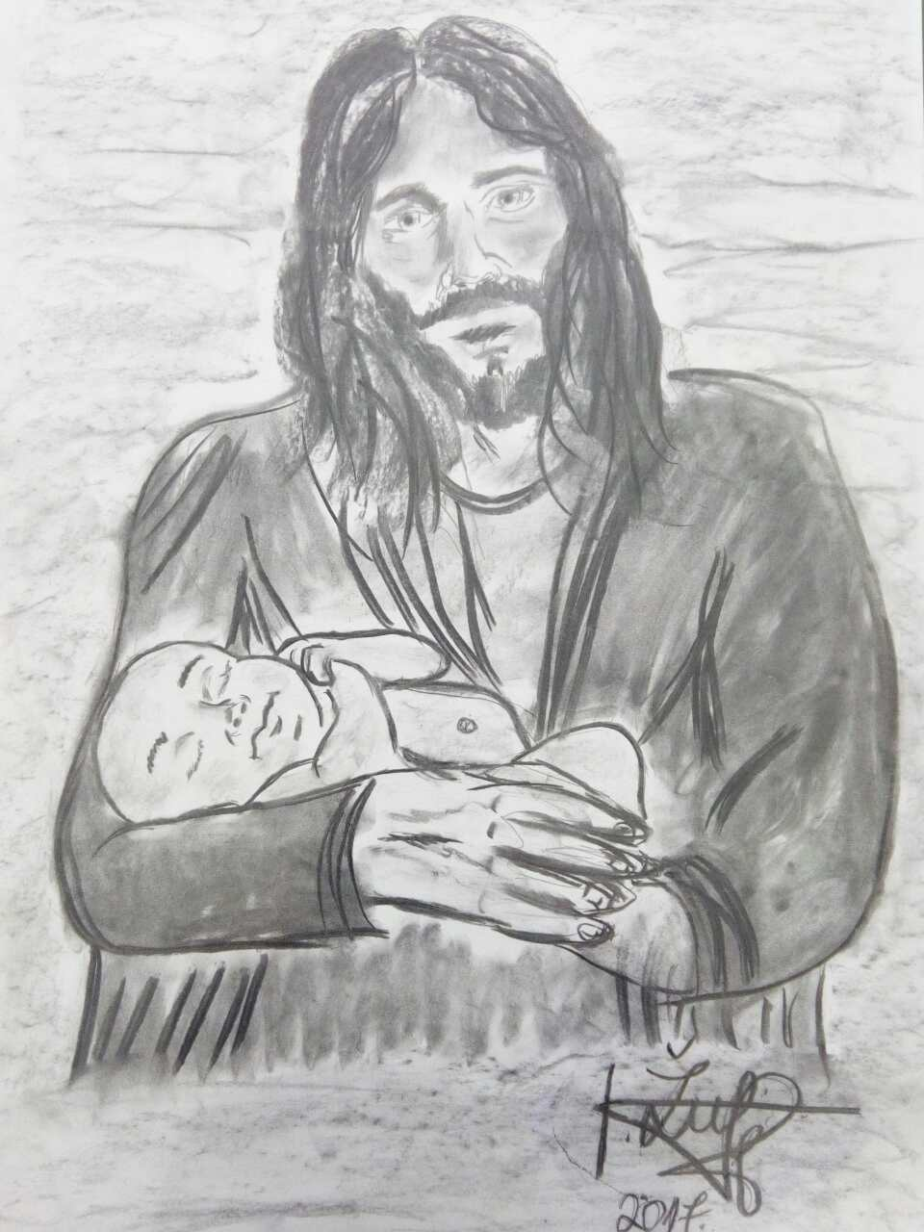
Ivana Žulj 1.g
“Dođite k meni svi koji ste umorni i opterećeni, i ja ću vas okrijepiti.” Mt 11,28

Slide 4
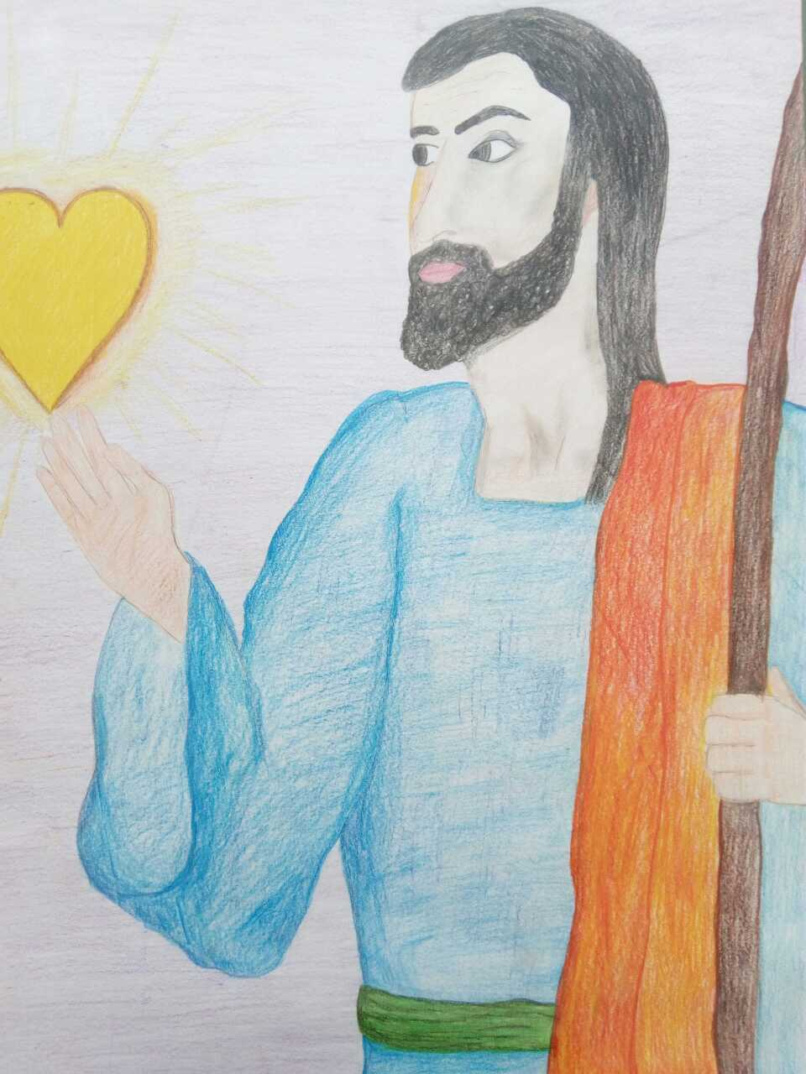
Valentina Grgić 2.s1
“Ja sam put, istina i život-reče mu Isus-Nitko ne dolazi k Ocu osim po meni.” Iv 14,6

Slide 5
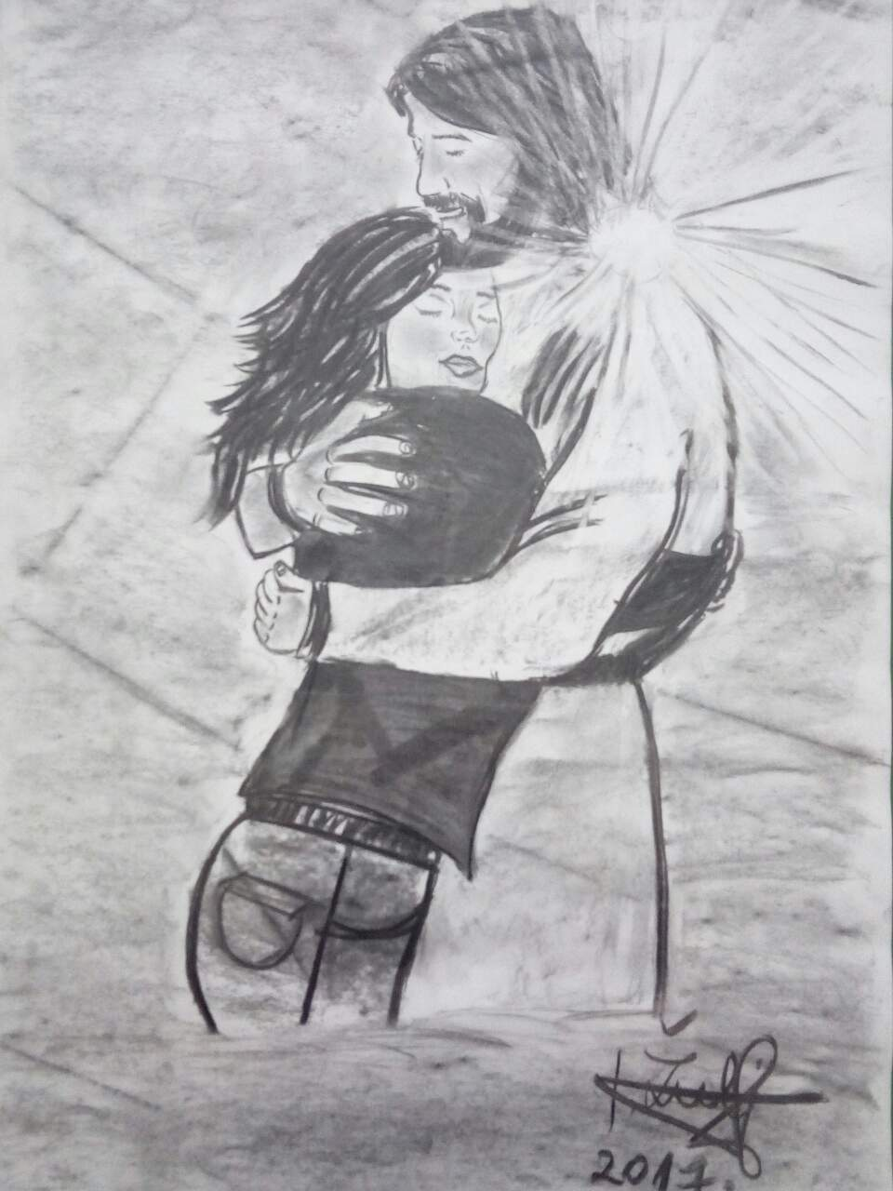
Ivana Žulj 1.g
“Kamo da idem od duha tvojega, i kamo da od tvoga lica pobjegnem?” Ps 139,7

Slide 6
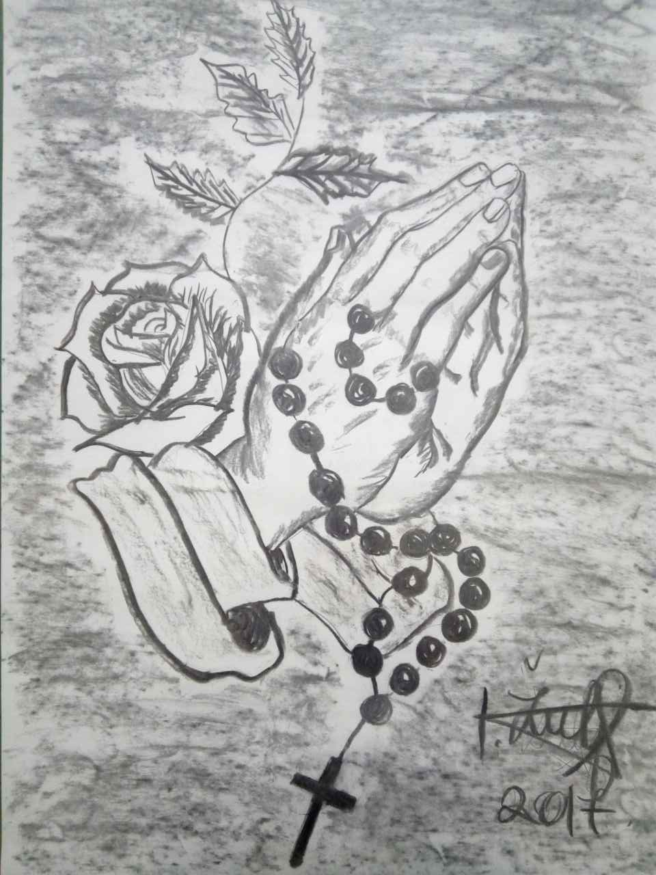
Ivana Žulj 1.g
“Po njegovoj pregorkoj muci, budi milosrdan nama i cijelome svijetu.”

Slide 7
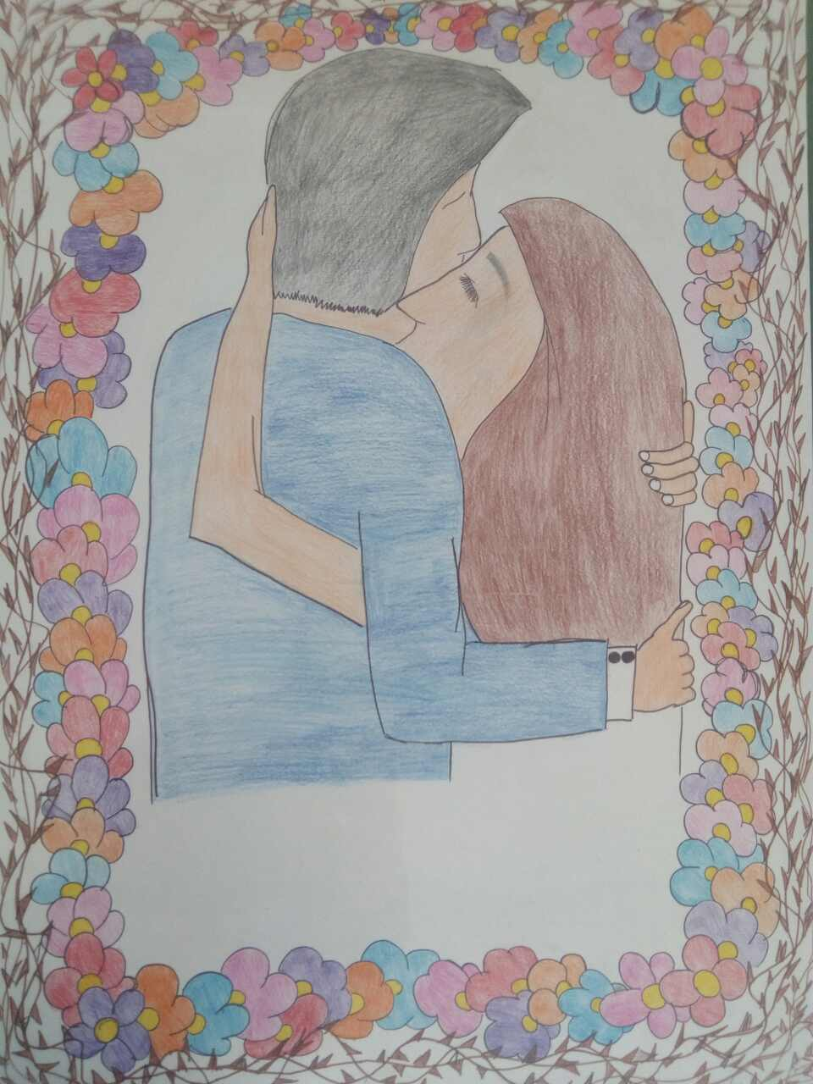
Karmen Spahić 1.s2
“Da, ako vi oprostite ljudima njihove pogreške, oprostit će i vama vaš Otac nebeski.”
Mt 6,14

Slide 8
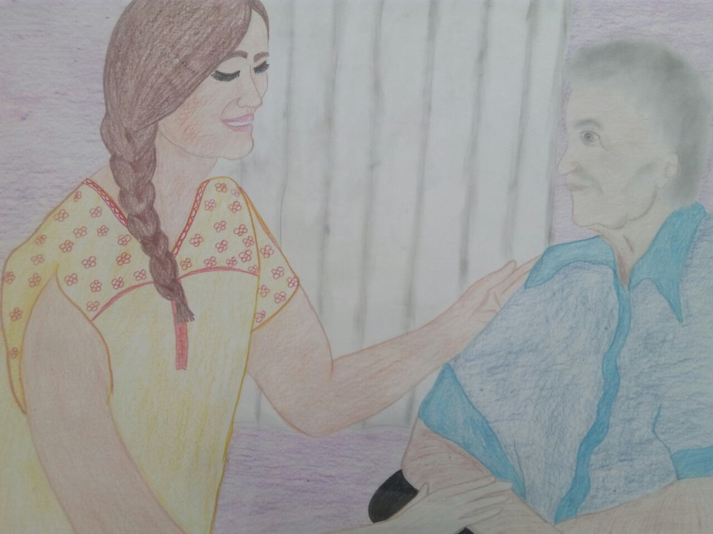
Valentina Grgić 2.s1
“Što god učiniste jednom od ove moje najmanje braće, meni učiniste!” Mt 25,45

Slide 9
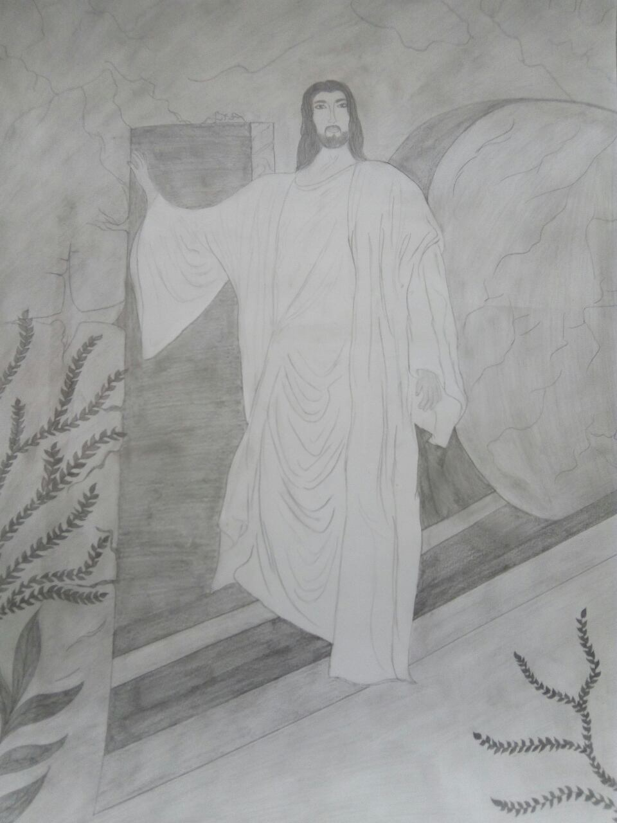
Anita Anđić 3.f
“Ja sam uskrsnuće i život-reče joj Isus. Tko vjeruje u mene, ako i umre, živjet će.” Iv 11,25

Slide 10
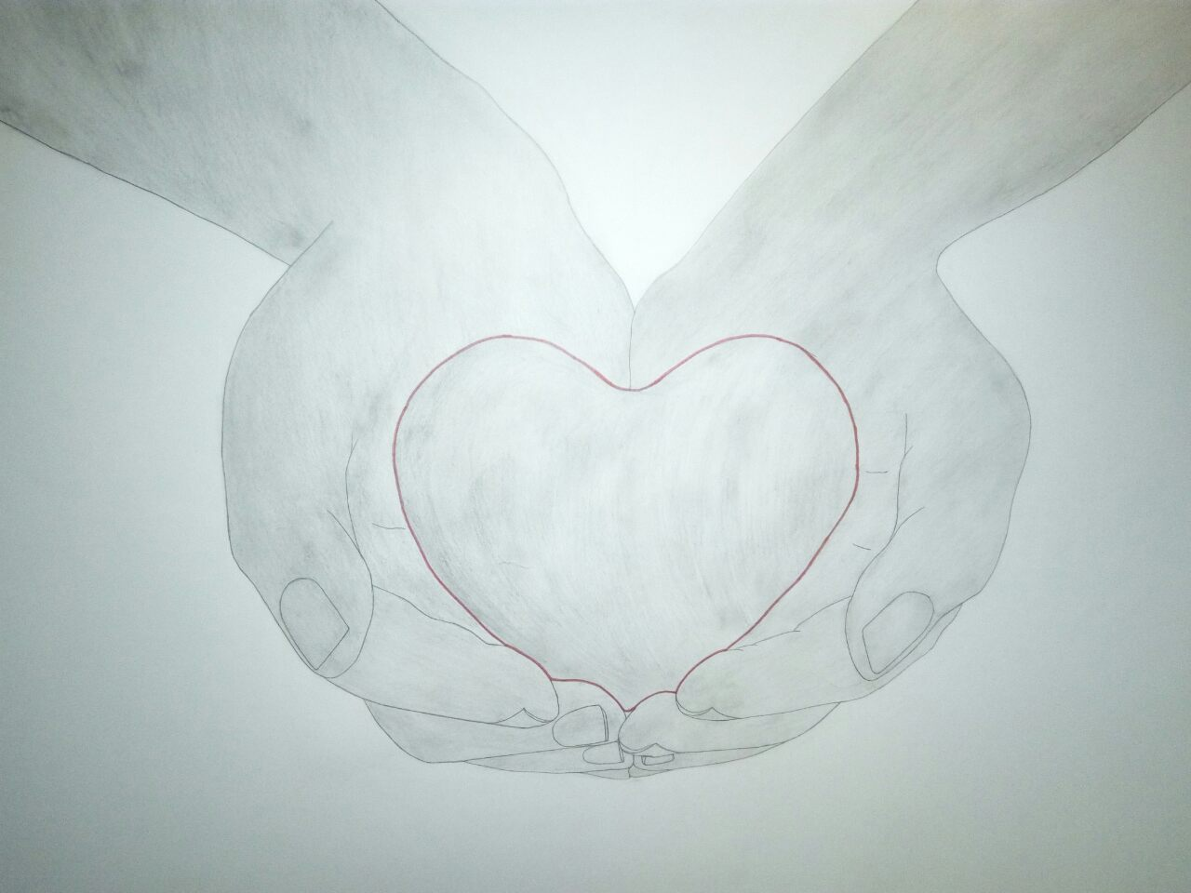
Anita Anđić 3.f
“Za sebe si nas, Gospodine, stvorio i nemirno je srce naše dok se ne smiri u Tebi.”
Sv. Augustin

